Slide 2
第20章 门电路和组合逻辑电路
20.1 数字和脉冲信号
20.2 基本门电路及其组合
20.3 TTL门电路
20.5 逻辑代数
20.6 组合逻辑电路的分析和综合
20.7 加法器
20.8 编码器
20.9 译码器和数字显示
20.10 数据分配器和数据选择器
20.11 应用举例

Slide 3
第20章 门电路和组合逻辑电路
本章要求
1. 掌握基本门电路的逻辑功能、逻辑符号、真值表和逻辑表达式。了解 TTL门电路、CMOS门电路的特点;
2. 会用逻辑代数的基本运算法则化简逻辑函数;
3. 会分析和设计简单的组合逻辑电路;
理解加法器、编码器、译码器等常用组合逻辑
电路的工作原理和功能;
5. 学会数字集成电路的使用方法。

Slide 4
模拟信号
电子电路中的信号
数字信号
模拟信号：在时间上或数值上连续变化的信号。
处理模拟信号的电路称为模拟电路。如整流电路、放大电路等，注重研究的是输入和输出信号间的大小及相位关系。
在模拟电路中, 晶体管三极管通常工作在放大区。

Slide 5
数字信号(也称脉冲信号)
在时间上和数值上都是不连续变化的，即是一种跃变信号，并且持续时间短暂。
处理数字信号的电路称为数字电路，它注重研究的是输入、输出信号之间的逻辑关系。
在数字电路中，晶体管一般工作在截止区和饱和区,起开关的作用。

Slide 6
前面几章讨论的都是模拟电路，后面几章将讨论的是数字电路。数字电路和模拟电路都是电子技术的重要基础。
数字电路的广泛应用和高度发展，标志着现代电子技术的水准，电子计算机、数字式仪表、数字化通信以及繁多的数字控制装置等方面都是以数字电路为基础。

Slide 7
20.1 数制和脉冲信号
20.1.1 数制
1. 常用数制
数制是计数进位制的简称。在数字电路中常用的数制有十进制、二进制、八进制和十六进制。
(1) 十进制
在数字体制中，常用的是十进制, 它有0～9十个数
码，计数规则 “逢十进一” 。
各个数码处于十进制数的不同数位时, 所代表的数值不同, 即不同数位有不同数位的“位权”值。整数部分从低位至高位每位的权依次为： 10⁰、10¹ 、10², …；小数部分从高位至低位每位的权依次为： 10⁻¹ 、 10⁻² 、 10⁻³。十进制的基数(底数)是 10 。
如：(123.45) ₁₀=1×10²+2×10¹+3×10⁰+4×10⁻¹+5×10⁻²

Slide 8
(2) 二进制
二进制有 0 和 1 两个数码，基数是2，计数规则 “逢二进一” 。
二进制数可转换为十进制数，例如
(110101.01)₂ = 1×2⁵+1×2⁴+0×2³+1×2²+0×2¹+1×2⁰+ 0×2⁻¹
+1×2⁻²
= (53.25)₁₀
(3) 八进制
八进制有 0 ~ 7 八个数码，基数是8，计数规则 “逢八进一” 。
八进制数可转换为十进制数，例如
(32.4)₈ = 3 × 8¹ + 2 × 8⁰ + 4 × 8⁻¹ = (26.5)₁₀

Slide 9
(4) 十六进制
十六进制有 0 ~ 9, A(10) , A(10) , B(11) , C(12) ，D(13) ，E(14) ，F(15)十六个数码，基数是16，计数规则 “逢十六进一” 。
十六进制数可转换为十进制数，例如
(3B.6)₁₆ = 3×16¹+ B×16⁰ + 6×16⁻¹ ≈ (59.4)₁₀
2. 十进制数转换为任意进制计数
(1) 十— 二进制转换
例如将十进制数 27.35 转换成二进制数。
十进制转换为二进制分整数和净小数两部分进行。
整数部分的转换采取除2取余法，直到商为零 为止。

Slide 10
整数部分的转换采取除2取余法，直到商为零 为止。
2 27
……………… 余数 1 (d₀)
2 13
……………… 余数 1 (d₁)
2 6
……………… 余数 0 (d₂)
2 3
……………… 余数 1 (d₃)
2 1
……………… 余数 1 (d₄)
0
0.35 × 2 = 0.7 …… 整数0 (d₋₁)
净小数部分的转换采取乘 2取整法，直到满足规定的位数为止。
0.7 × 2 = 1.4 …… 整数1 (d₋₂)
0.4 × 2 = 0.8 …… 整数0 (d₋₃)
0.8 × 2 = 1.6 …… 整数1 (d₋₂)
0.6 × 2 = 1.2 …… 整数1 (d₋₅)
0.2 × 2 = 0.4 …… 整数0 (d₋₆)
(27.35)₁₀ =(d₄d₃ d₂d₁d₀.d₋₁d₋₂d₋₃d₋₄d₋₅d₋₆ ) = (11011.010110)₂

Slide 11
(2) 十— 八进制转换
十进制数
二进制
将二进制数整数部分从低位开始每3位划为一组；
将小数部分从高位开始每3位划为一组。
例：将十进制数 27.35 转换成八进制数。
(0 1 1 0 1 1 . 0 1 0 1 1 0 )₂
( 3 3 . 2 6 )₈
(27.35)₁₀ = (33.26)₈
(3) 十— 十六进制转换
(0 0 0 1 1 0 1 1 . 0 1 0 1 1 0 0 0)₂
( 1 B . 5 8 )₁₆
(27.35)₁₀ = (1B.58)₁₆

Slide 12
20.1.2 脉冲信号
脉冲信号的部分参数：
脉冲幅度 A
脉冲上升沿 t_{r}
脉冲下降沿 t_{f}
脉冲宽度 t_{p}
脉冲周期 T
实际的矩形波
脉冲信号有正和负之分
+3V
0
0
-3V
正脉冲：脉冲跃变后的值比初始值高
负脉冲：脉冲跃变后的值比初始值高
+3V
0
0
-3V

Slide 13
20.2 基本门电路及其组合
20.2.1 逻辑门电路的基本概念
逻辑门电路是数字电路中最基本的逻辑元件。
所谓门就是一种开关，它能按照一定的条件去控制信号的通过或不通过。
门电路的输入和输出之间存在一定的逻辑关系(因果关系)，所以门电路又称为逻辑门电路。
基本逻辑关系为与、或、非三种。
下面通过例子说明逻辑电路的概念及与、或、非 的意义。

Slide 14
1. 与逻辑关系
状态表
A
B
A
B
Y
0
0
0
Y
0
1
0
1
0
0
1
1
1
逻辑表达式： Y = A • B
与逻辑关系是指当决定某事件的条件全部具备时，该事件才发生。
设：开关断开、灯不亮用逻辑 0 表示, 开关闭合、灯亮用 逻辑 1 表示。

Slide 15
2. 或逻辑关系
状态表
A
B
Y
0
0
0
0
1
1
1
0
1
1
1
1
逻辑表达式： Y = A + B
或逻辑关系是指当决定某事件的条件之一具备时,该事件就发生。

Slide 16
3. 非逻辑关系
状态表
A
Y
0
1
1
0
逻辑表达式：Y = A
非逻辑关系是否定或相反的意思。

Slide 17
20.2 基本门电路及其组合
20.2.2 分立元件基本逻辑门电路
门电路是用以实现逻辑关系的电子电路，与前面所讲过的基本逻辑关系相对应。
门电路主要有：与门、或门、非门、与非门、或非门、异或门等。
由电子电路实现逻辑运算时，它的输入和输出信号都是用电位(或称电平) 的高低表示的。高电平和低电平都不是一个固定的数值, 而是有一定的变化范围。

Slide 18
电平的高低一般用 1 和 0两种状态区别,若规定高电平为 1，低电平为 0 则称为正逻辑。反之则称为负逻辑。若无特殊说明,均采用正逻辑。
高电平
U_{CC}
1
低电平
0
0V

Slide 19
1. 二极管与门电路
与门逻辑状态表
(1) 电路
输 入
输出
A
B
Y
0V
0
0V
3V
0
0
0
1
0
3V
0V
3V
1
0
0
1
1
1
(2) 工作原理
输入A、B 不全为“1”，输出 Y 为“0”。
输入A、B 全为高电平“1”，输出 Y 为“1”。

Slide 20
1. 二极管与门电路
逻辑表达式：
Y = A B
与门逻辑状态表
(3) 逻辑关系：
“与”逻辑
输 入
输出
A
B
Y
即：有 0 出 0 ，
全 1 出 1 。
0
0
0
0
1
0
逻辑符号：
1
0
0
1
1
1
A
&
Y
B

Slide 21
2. 二极管或门电路
或门逻辑状态表
(1) 电路
输 入
输出
0V
0V
3V
A
B
Y
0
0
0
0V
3V
3V
0
1
1
1
0
1
1
1
1
(2) 工作原理
输入A、B全为低电平“0”，输出 Y 为“0”。
输入A、B有一个为“1”，输出 Y 为“1”。

Slide 22
2. 二极管或门电路
逻辑表达式：
Y=A+B
或门逻辑状态表
(3) 逻辑关系：
或逻辑
输 入
输出
即：有 1 出 1 ，
全 0 出 0 。
A
B
Y
0
0
0
0
1
1
1
0
1
1
1
1

Slide 23
3. 晶体管非门电路
(1) 电路
非门逻辑状态表
截止
饱和
A
Y
0
0
1
1
0
1
1
0
逻辑符号
A
1
(2) 逻辑表达式：Y=A
Y

Slide 24
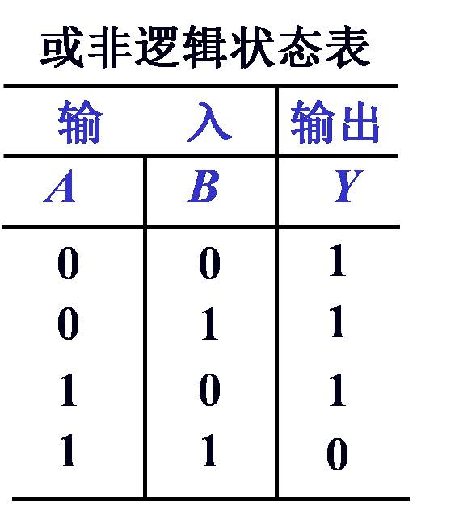
20.2.3 基本逻辑门电路的组合
1. 与非门电路
与
与非门
逻辑表达式：
Y = A B
有 0 出 1 ，全 1 出 0 。

Slide 25
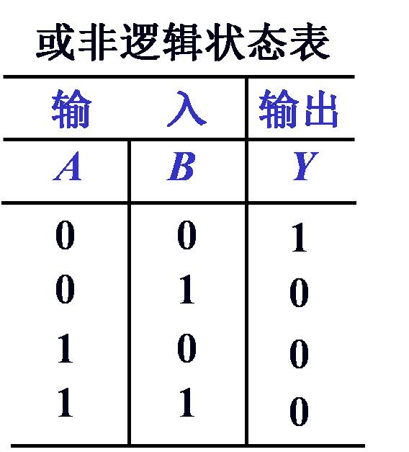
20.2.3 基本逻辑门电路的组合
2. 或非门电路
或 门
非 门
或非门
逻辑表达式：
Y = A + B
有 1 出 0 ，全 0 出 1 。

Slide 26
例：根据输入波形画出输出波形
A
&
A
B
Y₁
Y₂
有 0 出 0 ，全 1 出 1 。
有 1 出 1 ，全 0 出 0 。

Slide 27
20.2.3 基本逻辑门电路的组合
3. 与或非门电路
逻辑表达式：
Y = A.B+C.D
逻辑符号

Slide 28
20.3 TTL门电路
(三极管—三极管逻辑门电路)
TTL门电路是双极型集成电路，与分立元件相比，具有速度快、可靠性高和微型化等优点，目前分立元件电路已被集成电路替代。下面介绍集成 与非门电路的工作原理、特性和参数。

Slide 29

20.3.1 TTL与非门电路
1. 电路
B
E₁
C
E₂
多发射极三极管
E₃
等效电路
输入级
中间级
输出级

Slide 30


2. 工作原理
(1) 输入全为高电平 1 (3.6V)时
钳位2.1V
4.3V
+U_{cc}
截止
1V
R₁
E结反偏
T₁
1
0
3.6V
(0.3V)
输入全高 1
输出为低 0
负载电流（灌电流）
T₂、T₅饱和导通

Slide 31
2. 工作原理
(2) 输入端有任一低电平 0 (0.3V)
+5V
流过 E结的电流为正向电流
R₂
R₄
1V
R₁
T₁
T₃
负载电流（拉电流）
5V
T₄
T₂
A
Y
1
V_{Y}≈ 5-0.7-0.7
B
0
C
T₅
=3.6V
(0.3V)
R₃
R₅
输入有低 0 输出为高 1
T₂、T₅截止

Slide 32
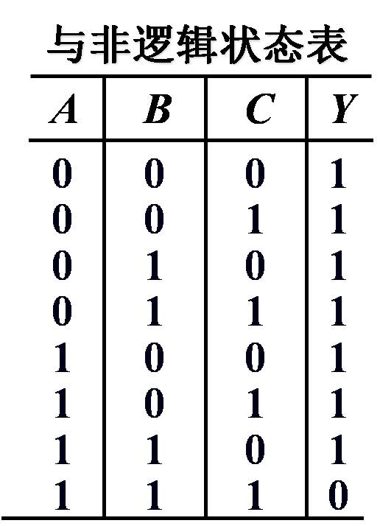
逻辑表达式：
Y = A B C
与非 门
有 0 出 1
与非逻辑关系
全 1 出 0

Slide 33
74LS00、74LS20管脚排列示意图

Slide 34
3. TTL与非门特性及参数
(1) 电压传输特性
输出电压 U_{O}与输入电压 U_{i}的关系。
U_{O}/V
4
A
B
3
2
C
1
D
E
测试电路
O
1
2
U_{i} /V
3
电压传输特性

Slide 35
(2)TTL“与非”门的参数
输出高电平电压U_{OH}和输出低电平电压U_{OL}
输出高电平电压U_{OH}
U_{O}/V
4
典型值3.6V，
≥2.4V为合格
A
B
3
2
C
输出低电平电压U_{OL}
1
D
E
典型值0.3V，
≤0.4V为合格
O
1
2
3
U_{i} /V
电压传输特性

Slide 36
定量说明门电路抗干扰能力
低电平噪声容限电压U_{NL} — 保证输出高电平电压不低于额定值90%的条件下所允许叠加在输入低电平电压上的最大噪声 ( 或干扰)电压。
U_{NL}=U_{OFF} –U_{IL}
U_{O}/V
0.9U_{OH}
4
A
B
3
输入
低电平
电压U_{IL}
2
1
D
E
O
U_{OFF} 是保证输出为额定高电平的90%时所对应的最大输入低电平电压。
1
2
3
U_{i} /V
U_{OFF}
允许叠加干扰

Slide 37
定量说明门电路抗干扰能力
高电平噪声容限电压U_{NH}—保证输出低电平电压的条件下所允许叠加在输入高电平电压上的最大噪声 ( 或干扰) 电压。
U_{NH}=U_{IH}–U_{ON}
U_{O}/V
4
A
B
输入高电平电压U_{IH}
3
2
允许叠加干扰
1
D
E
O
1
2
3
U_{ON}是保证输出为额定低电平时所对应的最小输入高电平电压。
U_{i} /V
U_{ON}

Slide 38
扇出系数N_{O}
指一个“与非”门能带同类门的最大数目，它表示带负载的能力。对于TTL“与非”门 N_{O} ≥ 8。
输入高电平电流 I_{IH}和输入低电平电流 I_{IL}
当某一输入端接高电平，其余输入端接低电平时，流入该输入端的电流，称为高电平输入电流 I_{IH}(μA)。
当某一输入端接低电平，其余输入端接高电平时，流出该输入端的电流，称为低电平输入电流 I_{IL}(mA)。

Slide 39
1
&
0
&
Y
R
1
1
若要保证输出为高电平，则对电阻值有限制
R I_{IL}< U_{NL}
当某一输入端接低电平，其余输入端接高电平时，流出该输入端的电流，称为低电平输入电流 I_{IL} (mA)。

Slide 40
平均传输延迟时间 t_{pd}
50%
输入波形u_{i}
50%
输出波形u_{O}
t_{pd1}
t_{pd2}
TTL的 t_{pd} 约在 10ns ~ 40ns，此值愈小愈好。

Slide 41
20.3.2 三态输出与非门
1. 电路
截止
当控制端为高电平1时, 实现正常的与非逻辑关系
Y = A • B
D
D
E
1
控制端

Slide 42
20.3.2 三态输出与非门
1. 电路
导通
当控制端为低电平0 时, 输出Y 处于开路状态，
也称为高阻状态。
1V
1V
0
控制端

Slide 43
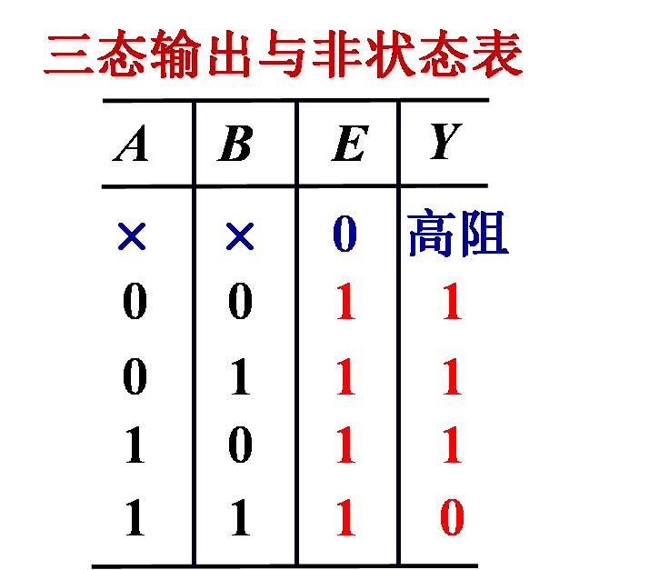
20.3.2 三态输出“与非”门
逻辑符号
功能表
输出高阻
×表示任意态

Slide 44
三态门应用：
可实现用一条总线分时传送几个不同的数据或控制信号。
A₁ B₁
1
0
0

Slide 45
20.3.3 集电极开路“与非”门电路(OC门)
1. 电路
有源负载

Slide 46
OC门的特点：
1. 输出端可直接驱动负载
2. 几个输出端可直接相联
如：
0
1
0
0
0

Slide 47
OC门的特点：
1. 输出端可直接驱动负载
2. 几个输出端可直接相联
如：
0
1
0
1
0
线与功能

Slide 48
20.5 逻辑代数
逻辑代数（又称布尔代数），它是分析设计逻辑电路的数学工具。虽然它和普通代数一样也用字母表示变量，但变量的取值只有0，1两种，分别称为逻辑 0和逻辑 1 。这里 0 和 1 并不表示数量的大小，而是表示两种相互对立的逻辑状态。
逻辑代数所表示的是逻辑关系，而不是数量关系。这是它与普通代数的本质区别。

Slide 49
20.5.1 逻辑代数运算法则
1. 常量与变量的关系
自等律
0-1律
重叠律
还原律
互补律
2. 逻辑代数的基本运算法则
交换律

Slide 50
2. 逻辑代数的基本运算法则
结合律
普通代数
不适用！
分配律
证:
.
A A=A
A+1=1

Slide 51
反演律
列状态表证明：
A
B
0
0
1
1
1
1
1
1
0
1
1
0
0
0
1
1
1
0
0
1
0
0
1
1
1
1
0
0
0
0
0
0
吸收律
(1) A+AB = A
(2) A(A+B) = A
对偶式

Slide 52
对偶关系： 将某逻辑表达式中的与( • ) 换成或 (+)，或(+)换成与( • )，得到一个新的逻辑表达式，即为原逻辑式的对偶式。若原逻辑恒等式成立，则其对偶式也成立。
（3）
对偶式
（4）
证明：
A+AB = A
（5）
对偶式
（6）

Slide 53
20. 5. 2 逻辑函数的表示方法
逻辑状态表
逻辑式
表示方法
逻辑图
卡诺图
下面举例说明这四种表示方法。
例：有一T形走廊，在相会处有一路灯, 在进入走廊的A、B、C三地各有控制开关，都能独立进行控制。任意闭合一个开关, 灯亮；任意闭合两个开关, 灯灭；三个开关同时闭合，灯亮。设A、B、C代表三个开关(输入变量)；Y 代表灯(输出变量) 。

Slide 54
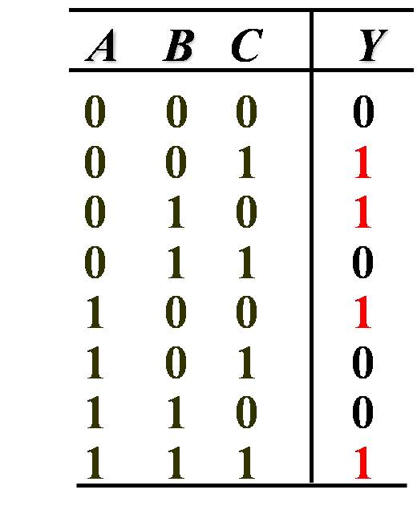
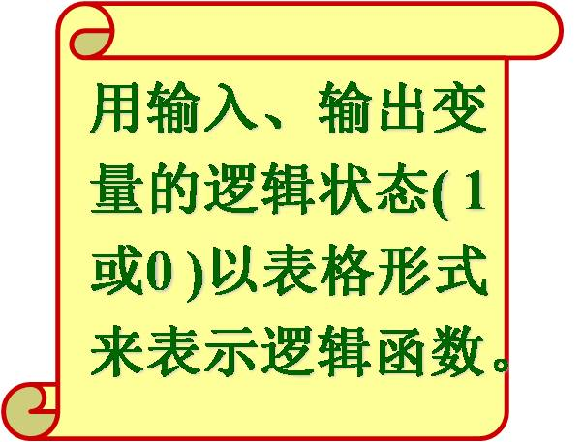
设：开关闭合其状态为 1 ，断开为 0
灯亮状态为 1 ，灯灭为 0
1. 列逻辑状态表
三输入变量有八种组合状态
n输入变量有2^{n}种组合状态

Slide 55
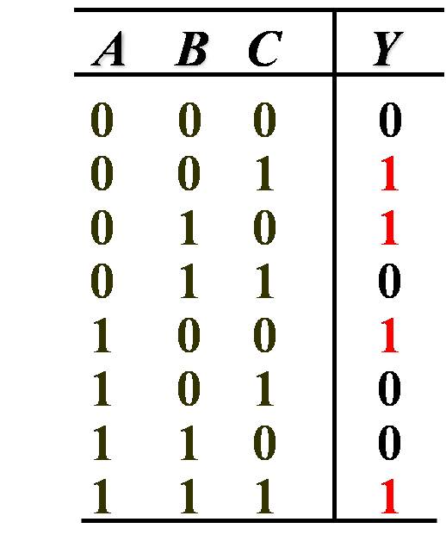
2. 逻辑式
用 与、或、非等运算来表达逻辑函数的表达式。
(1) 由逻辑状态表写出逻辑式
取 Y = 1 ( 或Y = 0 ) 列逻辑式
取 Y = 1
一种组合中，输入变量之间是“与”关系，
对应于Y = 1，若输入变量为 1 ，则取输入变量本身(如 A)；若输入变量为 0 则取其反变量(如 A )。

Slide 56
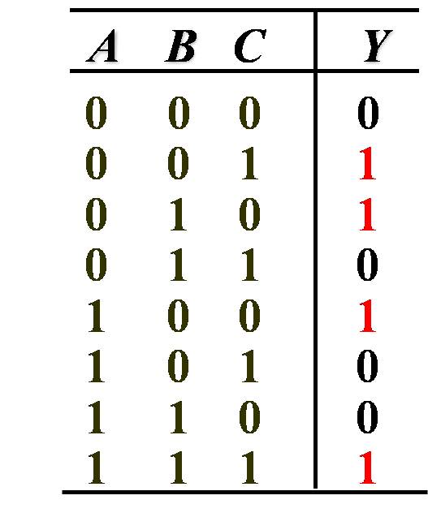
2. 逻辑式
各组合之间
是或关系
反之，也可由逻辑式列出状态表。

Slide 57
3. 逻辑图

Slide 58
20. 5. 3 逻辑函数的化简
由逻辑状态表直接写出的逻辑式及由此画出的逻辑图，一般比较复杂；若经过简化，则可使用较少的逻辑门实现同样的逻辑功能。从而可节省器件,降低成本，提高电路工作的可靠性。
利用逻辑代数变换，可用不同的门电路实现相同的逻辑功能。
公式法
化简方法
卡诺图法

Slide 59
1. 用 与非 门构成基本门电路
(1) 应用“与非”门构成“与”门电路
由逻辑代数运算法则：
(2)应用 与非 门构成 或 门电路
由逻辑代数运算法则：

Slide 60
(3) 应用与非门构成非门电路
(4) 用 与非 门构成 或非”门
由逻辑代数运算法则：

Slide 61
2. 应用逻辑代数运算法则化简
(1) 并项法
例1：
化简
(2) 配项法
例2：
化简

Slide 62
(3) 加项法
例3：
化简
(4) 吸收法
例4：
化简
吸收

Slide 63
例5：
化简
吸收
吸收
吸收
吸收

Slide 64
3. 应用卡诺图化简
卡诺图:是与变量的最小项对应的按一定规则排列的方格图，每一小方格填入一个最小项。
(1) 最小项：对于n 输入变量有2^{n} 种组合, 其相应的乘积项也有 2^{n} 个，则每一个乘积项就称为一个最小项。其特点是每个输入变量均在其中以原变量和反变量形式出现一次，且仅一次。
如：三个变量，有 8 种组合，最小项就是8个, 卡诺图也相应有 8 个小方格。
在卡诺图的行和列分别标出变量及其状态。

Slide 65
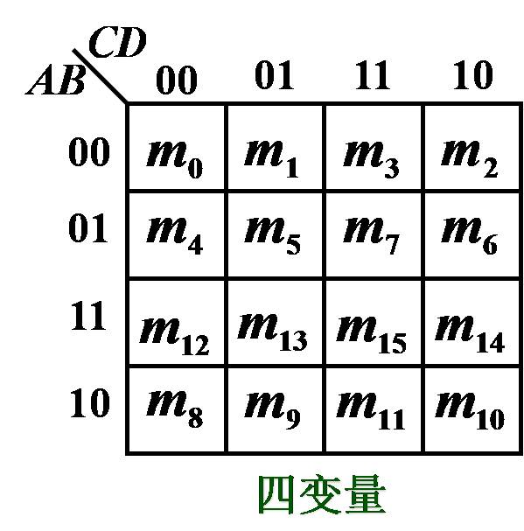
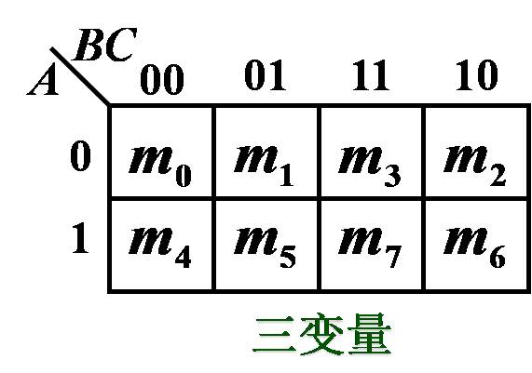
(2) 卡诺图
B
任意两个
相邻最小
项之间只
有一个变
量改变
A
0
1
0
1
二变量
二进制数对
应的十进制
数编号

Slide 66
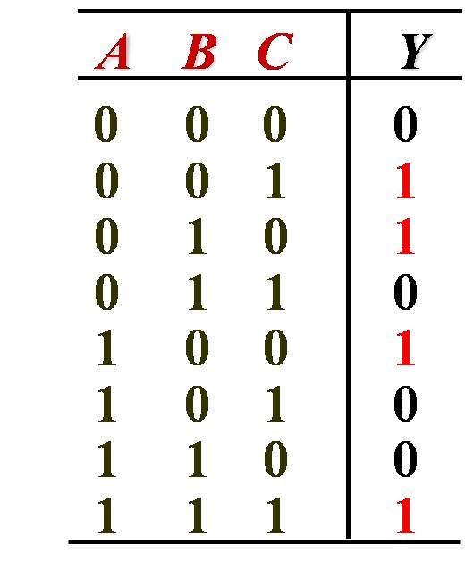
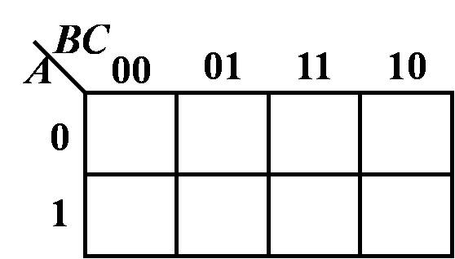
(2) 卡诺图
(a) 根据状态表画出卡诺图
如:
1
1
1
1
将输出变量为“1”的填入对应的小方格,为“0”的可不填。

Slide 67
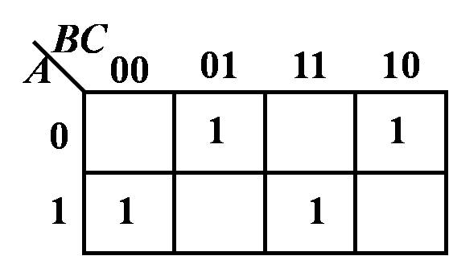
( 2)卡诺图
（b) 根据逻辑式画出卡诺图
如:
将逻辑式中的最小项分别用“1”填入对应的小方格。如果逻辑式中最小项不全，可不填。
注意：如果逻辑式不是由最小项构成，一般应先化为最小项，或按 例7 方法填写。

Slide 68
( 3) 应用卡诺图化简逻辑函数
1.卡诺图
步骤
2.合并最小项
3.写出最简“与或”逻辑式
例6.
用卡诺图表示并化简。
(a) 将取值为 1 的相邻小方格圈成圈;
解：
BC
A
00
01
11
10
(b) 所圈取值为 1 的相邻小方格的个数应为2^{n}, (n = 0, 1, 2…)
0
1
1
1
1
1

Slide 69
(3) 应用卡诺图化简逻辑函数
解：
BC
合并最小项
A
00
01
11
10
0
1
三个圈最小项分别为：
1
1
1
1
写出简化逻辑式
卡诺图化简法：保留一个圈内最小项的相同变量，而消去相反变量。

Slide 70
例6. 应用卡诺图化简逻辑函数
(1)
(2)
解：
CD
BC
AB
00
01
11
10
A
00
01
11
10
00
1
1
0
1
1
1
1
01
相邻
1
多余
11
写出简化逻辑式
10
1
1

Slide 71
例7. 应用卡诺图化简逻辑函数
解：
CD
含A均填“1”
AB
00
01
11
10
00
1
1
1
1
注意：
01
1
1
1
1
1.圈的个数应最少
11
2.每个“圈”要最大
1
1
3.每个“圈”至少要 包含一个未被圈过的最小项。
10
写出简化逻辑式

Slide 72
20. 6 组合逻辑电路的分析与综合
组合逻辑电路：任何时刻电路的输出状态只取决于该时刻的输入状态，而与该时刻以前的电路状态无关。
组合逻辑电路框图

Slide 73
20. 6. 1 组合逻辑电路的分析
确定
已知逻辑电路
逻辑功能
分析步骤：
(1) 由逻辑图写出输出端的逻辑表达式
(2) 运用逻辑代数化简或变换
(3) 列逻辑状态表
(4) 分析逻辑功能

Slide 74
例 1：分析下图的逻辑功能
.
.
A
A B
.
A B
.
.
B
A B
(1) 写出逻辑表达式
.
.
.
Y = Y₂ Y₃
= A AB B AB

Slide 75
(2) 应用逻辑代数化简
.
.
.
Y = A AB B AB
反演律
.
.
= A AB +B AB
.
.
= A AB +B AB
反演律
.
.
= A (A+B) +B (A+B)
= AB +AB

Slide 76
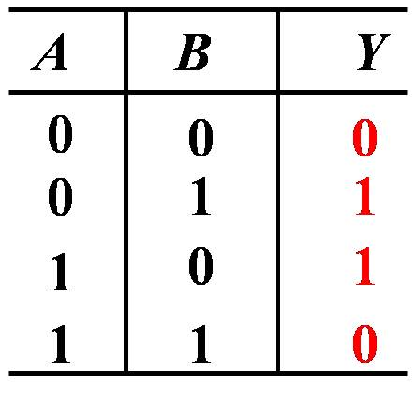
(3) 列逻辑状态表
Y= AB +AB
=A B
逻辑式
逻辑符号
(4) 分析逻辑功能
输入相同输出为 0 ，输入相异输出为 1 ，
称为 异或逻辑关系。这种电路称异或门。

Slide 77
例 2：分析下图的逻辑功能
.
A B
A
A•B
B
化简
.
(1) 写出逻辑式
Y = AB AB
= AB +AB

Slide 78
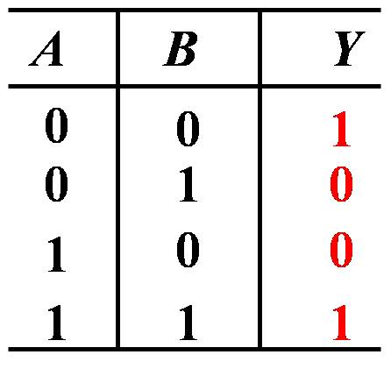
(2) 列逻辑状态表
Y= AB +AB
逻辑式
=A B
=A B
(3) 分析逻辑功能
输入相同输出为 1 ,输入相异输出为 0 , 称为判一致电路( 同或门 ) ,可用于判断各输入端的状态是否相同。

Slide 79
例3：分析下图的逻辑功能
打开
A
设：C = 1
1
封锁
0
1
A
选通A信号
写出逻辑式：
Y=AC • BC
=AC +BC

Slide 80
例 3：分析下图的逻辑功能
封锁
设：C= 0
1
打开
0
1
B
B
写出逻辑式：
Y=AC • BC
=AC +BC
选通B信号

Slide 81
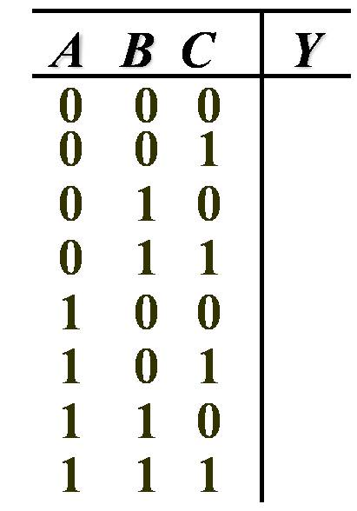
例4：分析下图的逻辑功能
3. 列真值表
0
0
0
1
0
1
1. 写出逻辑表达式
1
1
4. 分析逻辑功能
2. 应用逻辑代数化简
当输入有两个及两个以上为 1 时，输出为 1 ，否则为 0 。

Slide 82
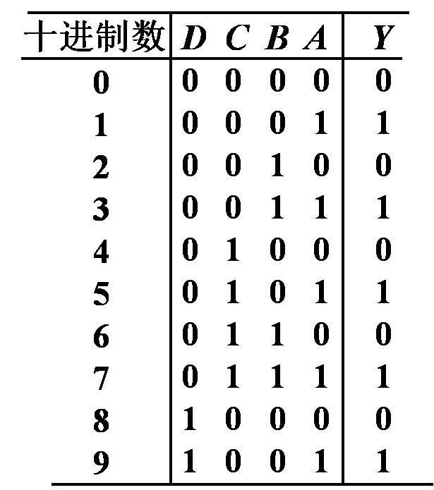
例5: 某一组合逻辑电路如图示，试分析其逻辑功能。
状态表
由状态表可知，当十进制数的奇数接高电平时，输出Y为1 ，否则Y为0, 故为判奇电路。
解: 由逻辑图写表达式

Slide 83
20. 6. 2 组合逻辑电路的综合
设计
根据逻辑功能要求
逻辑电路
设计步骤如下：
(1) 由逻辑要求，列出逻辑状态表
(2) 由逻辑状态表写出逻辑表达式
(3) 简化和变换逻辑表达式
(4) 画出逻辑图

Slide 84
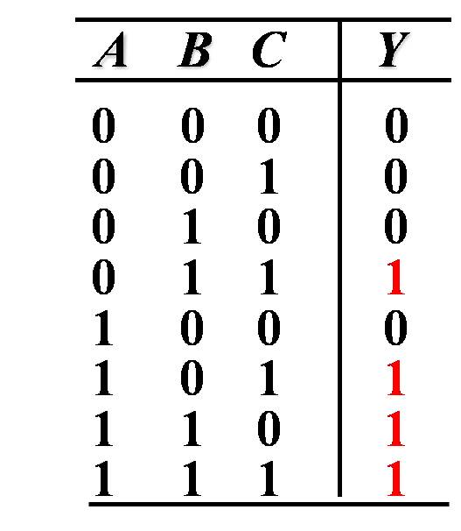
例1：设计一个三人 (A、B、C )表决电路。每人有一按键，如果赞同，按键，表示 1 ；如不赞同，不按键，表示 0 。表决结果用指示灯表示，多数赞同,灯亮为 1 ，反之灯不亮为 0 。
(1) 列逻辑状态表
(2) 写出逻辑表达式
取 Y= 1 ( 或Y = 0 ) 列逻辑式
取 Y = 1
对应于Y = 1, 若输入变量为 1 ，则取输入变量本身 (如 A )；若
输入变量为 0 则取其反变量(如 A )。

Slide 85
在一种组合中，各输入变量之间是“与”关系
各组合之间是“或”关系
BC
A
00
01
11
10
(3) 用“与非”门构成逻辑电路
1
0
1
1
1
1

Slide 86
三人表决电路

Slide 87
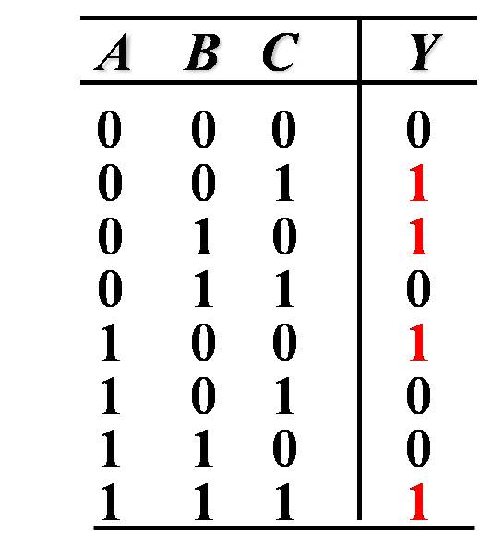
例2：设计一个三变量奇偶检验器。
要求: 当输入变量A、B、C中有奇数个同时为 1 时，输出为 1 ，否则为 0 , 用与非门实现。
BC
A
00
01
11
10
解：
0
1
1
(1) 列逻辑状态表
1
1
1
(2) 写出逻辑表达式
(3) 用“与非”门构成逻辑电路

Slide 88
(4) 逻辑图
1
0
A
1
1
0
1
0
B
1
1
0
Y
0
1
1
C
0
1

Slide 89
例 3: 某工厂有A、B、C三个车间和一个自备电站, 站内有两台发电机 G₁ 和 G₂。G₁ 的容量是 G₂ 的两倍。如果一个车间开工，只需G₂运行即可满足要求；如果两个车间开工, 只需 G₁ 运行，如果三个车间同时开工，则G₁和 G₂均需运行。试画出控制G₁和 G₂运行的逻辑图。
(1) 根据逻辑要求列状态表
首先假设逻辑变量、逻辑函数取0、 1 的含义。
设：A、B、C分别表示三个车间的开工状态：
开工为 1 ，不开工为 0 ；
G₁和 G₂运行为 1，不运行为 0 。

Slide 90
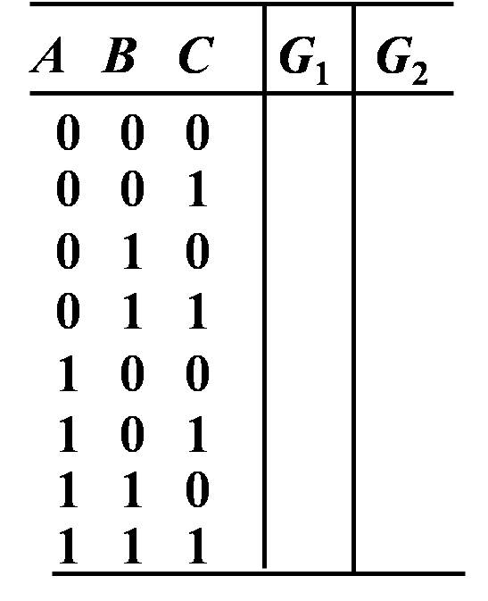
(1) 根据逻辑要求列状态表
逻辑要求：如果一个车间开工，只需G₂运行即可满足要求；如果两个车间开工，只需G₁运行，如果三个车间同时开工，则G₁和 G₂均需运行。
0
0
0
1
0
1
1
0
0
1
1
0
开工
1
不开工
0
1
0
运行
0
1
1
1
不运行

Slide 91
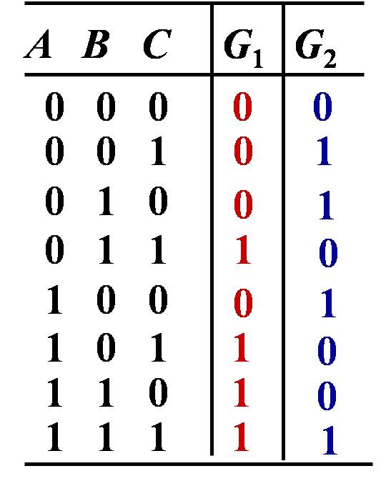
(2) 由状态表写出逻辑式
(3) 化简逻辑式可得：
或由卡图诺可得相同结果
BC
A
00
01
11
10
0
1
1
1
1
1

Slide 92
BC
由逻辑表达式画出卡诺图，由卡图诺可知，该函数不可化简。
A
00
01
11
10
1
1
0
1
1
1
(4) 用“与非”门构成逻辑电路

Slide 93
(5) 画出逻辑图

Slide 94
20.7 加法器
在数字电路中，常用的组合电路有加法器、编码器、译码器、数据分配器和多路选择器等。下面几节分别介绍这几种典型组合逻辑电路的基本结构、工作原理和使用方法。
20. 7 .1 二进制
十进制：0~9十个数码，“逢十进一”。
在数字电路中，为了把电路的两个状态 (1态和0态)与数码对应起来，采用二进制。
二进制：0，1两个数码，“逢二进一”。

Slide 95
20. 7 加法器
加法器: 实现二进制加法运算的电路
要考虑低位
来的进位
如：
0 0
0
1
全加器实现
+
0 0
1
1
进位
1
1
不考虑低位
来的进位
0
1
0
0
半加器实现

Slide 96
20. 7. 1 半加器
半加：实现两个一位二进制数相加，不考虑来自低位的进位。
半加器：
A
两个输入
表示两个同位相加的数
B
S
表示半加和
两个输出
C
表示向高位的进位
逻辑符号：

Slide 97
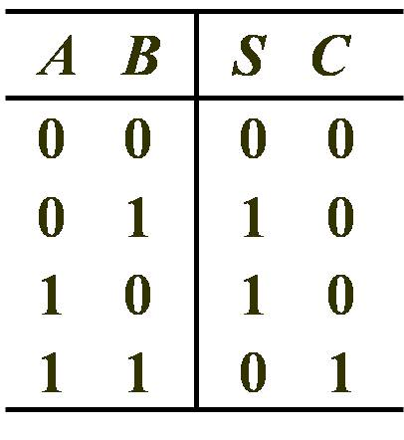
半加器逻辑状态表
逻辑表达式

Slide 98
20. 7. 2 全加器
全加：实现两个一位二进制数相加，且考虑来自低位的进位。
全加器：
A_{i}
输入
表示两个同位相加的数
B_{i}
C_{i-1}
表示低位来的进位
S_{i}
表示本位和
输出
C_{i}
表示向高位的进位
逻辑符号：

Slide 99
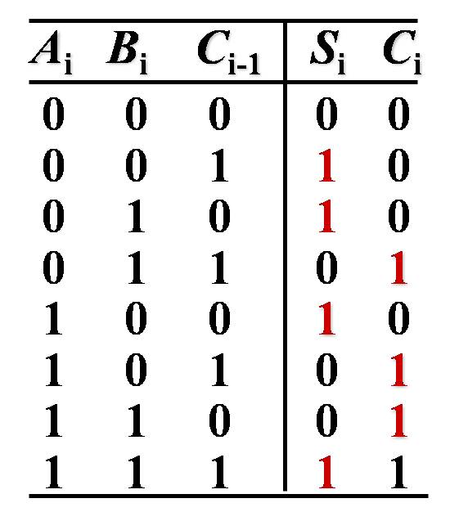
(1) 列逻辑状态表
(2) 写出逻辑式

Slide 100
逻辑图
半加器构成的全加器

Slide 101
20. 8 编码器
把二进制码按一定规律编排，使每组代码具有一特定的含义，称为编码。
具有编码功能的逻辑电路称为编码器。
n 位二进制代码有 2^{n} 种组合, 可以表示 2^{n} 个信息。
要表示N个信息所需的二进制代码应满足
2^{n}≥ N

Slide 102
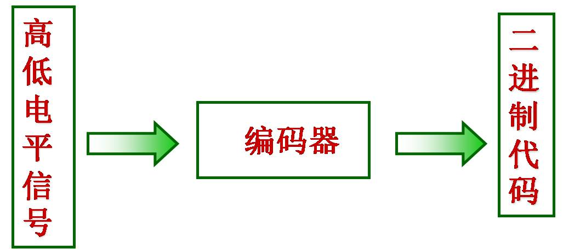
20. 8. 1 二进制编码器
将输入信号编成二进制代码的电路。
2^{n}个
n位

Slide 103
例：设计一个编码器，满足以下要求：
(1) 将 I₀、I₁、…I₇ 8个信号编成二进制代码。
(2) 编码器每次只能对一个信号进行编码，不允许两
个或两个以上的信号同时有效。
(3) 设输入信号高电平有效。
解：
(1) 分析要求：
输入有8个信号，即 N=8，根据 2^{n} ≥ N 的关系, 即 n = 3，即输出为三位二进制代码。

Slide 104
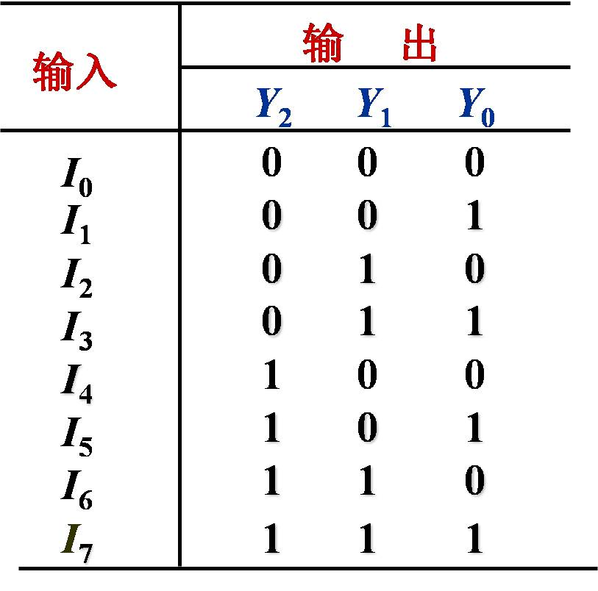
(2) 列编码表：

Slide 105
(3) 写出逻辑式并转换成与非式
Y₂ = I₄ + I₅ + I₆ +I₇
= I₄+ I₅+ I₆+ I₇
.
.
.
= I₄ I₅ I₆ I₇
Y₁ = I₂+I₃+I₆+I₇
= I₂ + I₃ + I₆+ I₇
.
.
.
= I₂ I₃ I₆ I₇
Y₀ = I₁+ I₃+ I₅+ I₇
= I₁ + I₃+ I₅ + I₇
.
.
.
= I₁ I₃ I₅ I₇

Slide 106
(4) 画出逻辑图
1
1
1
0
1
0
0
0
0
0
0

Slide 107
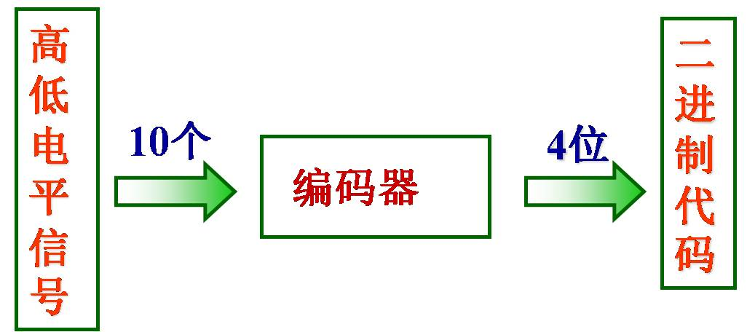
20. 8. 2 二 – 十进制编码器
将十进制数 0~9 编成二进制代码的电路
表示十进制数

Slide 108
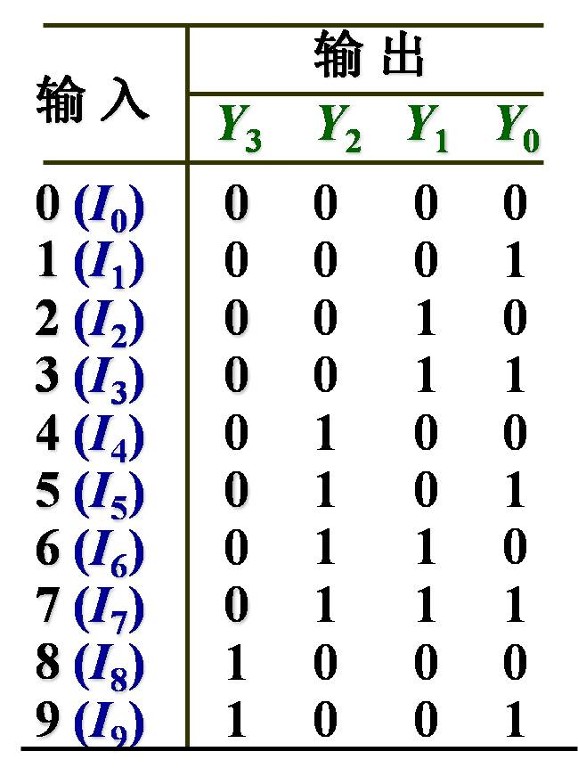
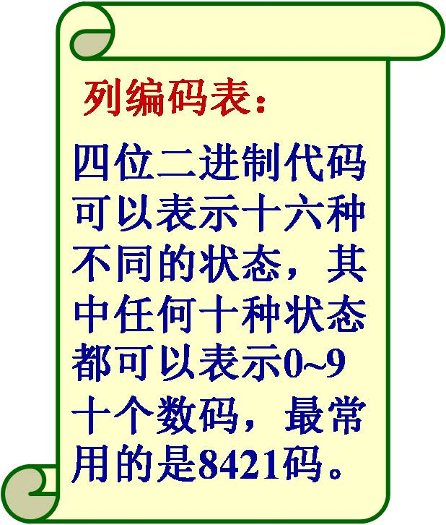
8421BCD码编码表

Slide 109
写出逻辑式并化成“或非”门和“与非”门
Y₃ = I₈+I₉
.
Y₂ = I₄ +I₅ +I₆ +I₇
= I₄ + I₆ I₅ +I₇
.
Y₁ = I₂ +I₃ +I₆ +I₇
= I₂ + I₆ I₃ +I₇
Y₀ = I₁ +I₃ +I₅ +I₇ +I₉
.
.
= I₁+I₉ I₃ +I₇ I₅ +I₇

Slide 110
画出逻辑图
0
1
0
0
1
1
0
1
1
1
0
0
0
0
0
1
0
0
0

Slide 111
法二：

Slide 112
0
0
1
0
1
0
十键8421码编码器的逻辑图

Slide 113
20. 8. 3 优先编码器
当有两个或两个以上的信号同时输入编码电路，电路只能对其中一个优先级别高的信号进行编码。
即允许几个信号同时有效，但电路只对其中优先级别高的信号进行编码，而对其它优先级别低的信号不予理睬。

Slide 114
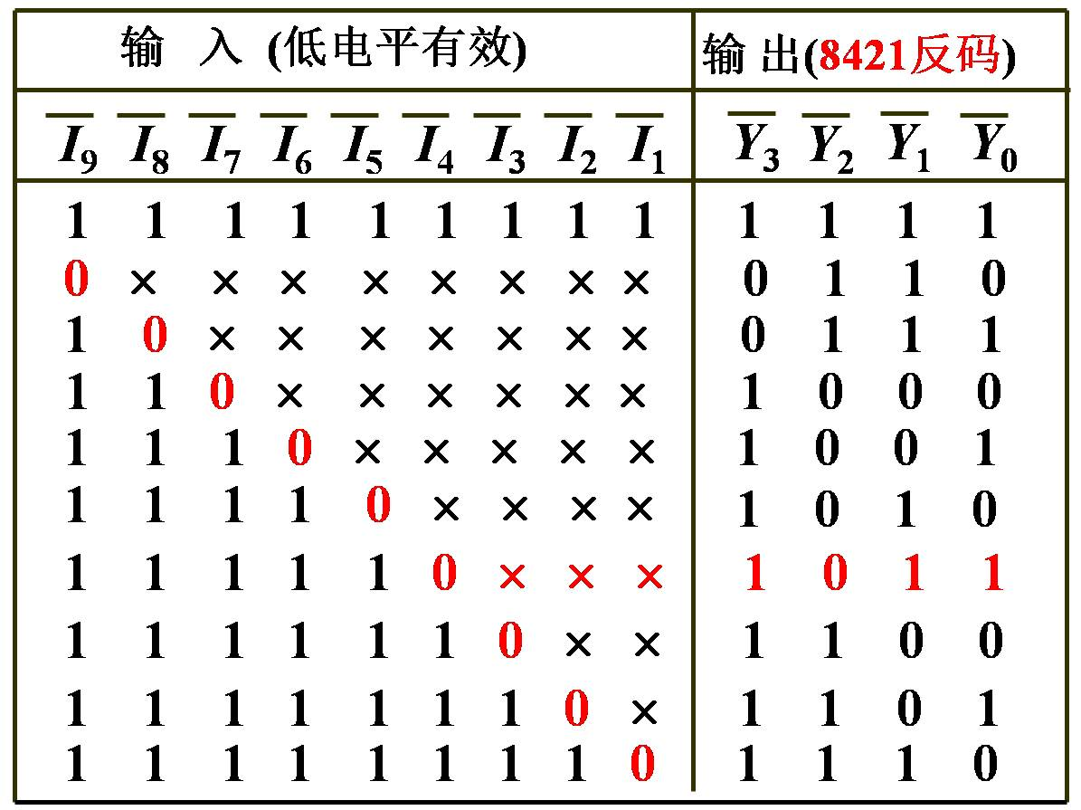
74LS4147 编码器功能表
147

Slide 115
例: 74LS147集成优先编码器(10线-4线)
147
低电平
有效
74LS147引脚图

Slide 116
20.9 译码器和数字显示
译码是编码的反过程，它是将代码的组合译成一个特定的输出信号。
20. 9. 1 二进制译码器
高低电平信号
二进制代码
3位
8个
译码器

Slide 117
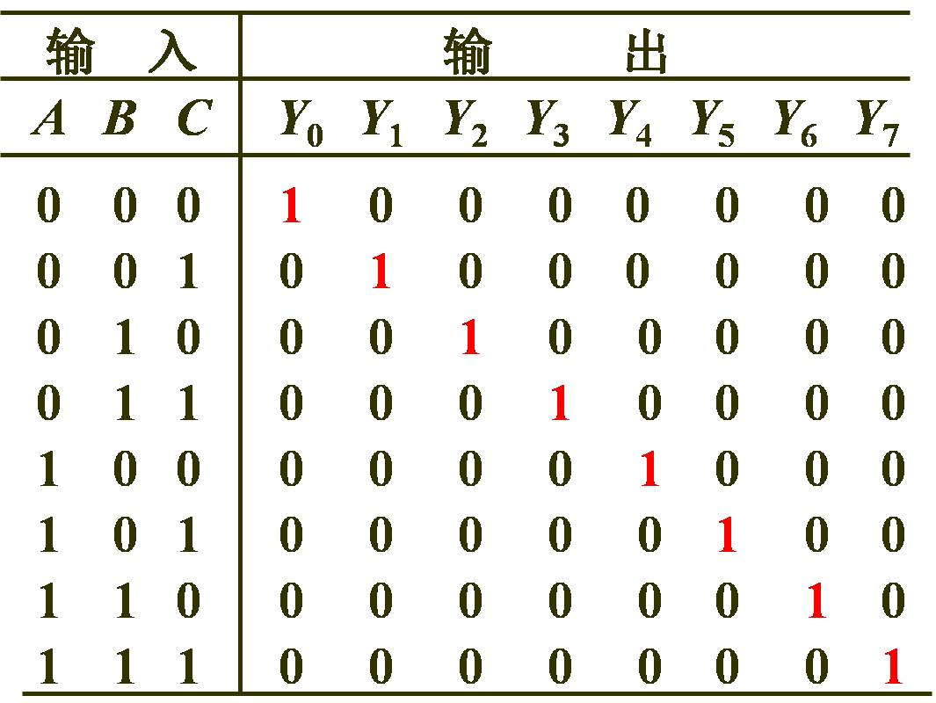
例：三位二进制译码器（输出高电平有效）
状 态 表

Slide 118
写出逻辑表达式
Y₀=A B C
Y₁=A B C
Y₂=A B C
Y₃=A B C
Y₄=A BC
Y₅=A B C
Y₆=A B C
Y₇=A B C

Slide 119
逻辑图
0
0
0
1
0
0
0
0
1 0 0
0 1 1

Slide 120
例：利用译码器分时将采样数据送入计算机
译码器工作

Slide 121
工作原理：(以A₀A₁= 00为例)
脱离总线
数据
0
全为“1”
0
0

Slide 122
双 2/4 线译码器
A₀、A₁是输入端
Y₀~Y₃是输出端
S 是使能端

Slide 123
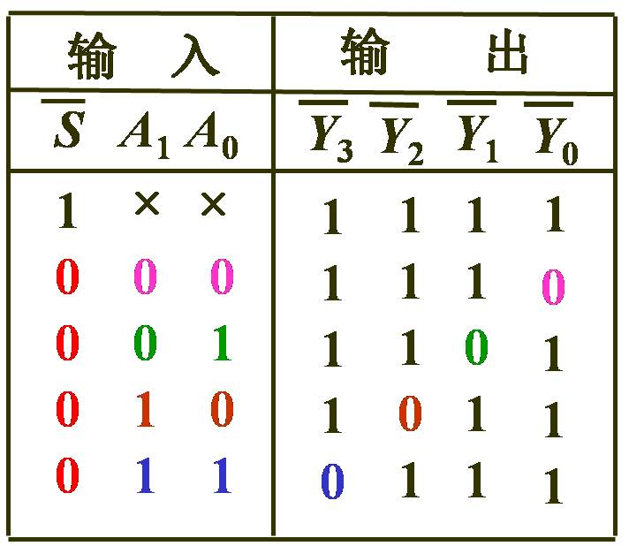
74LS139型译码器
74LS139译码器功能表
双 2/4 线译码器
A₀、A₁是输入端
Y₀~Y₃是输出端
S 是使能端
S = 0时译码器工作
输出低电平有效

Slide 124
20. 9. 2 二-十进制显示译码器
在数字电路中，常常需要把运算结果用十进制 数显示出来，这就要用显示译码器。
二
十进制代码
译码器
驱动器
显示器

Slide 125
1. 半导体数码管
由七段发光二极管构成
a
a
例：
a
共阴极接法
b
b
f
b
f
a b c d e f g
f
g
g
g
0 1 1 0 0 0 0
c
c
e
c
e
e
1 1 0 1 1 0 1
d
d
d
高电平时发光
低电平时发光
共阴极接法
共阳极接法

Slide 126
2. 七段译码显示器
1
1
1
4位
0
1
7个
1
0
0
1
1
1

Slide 127
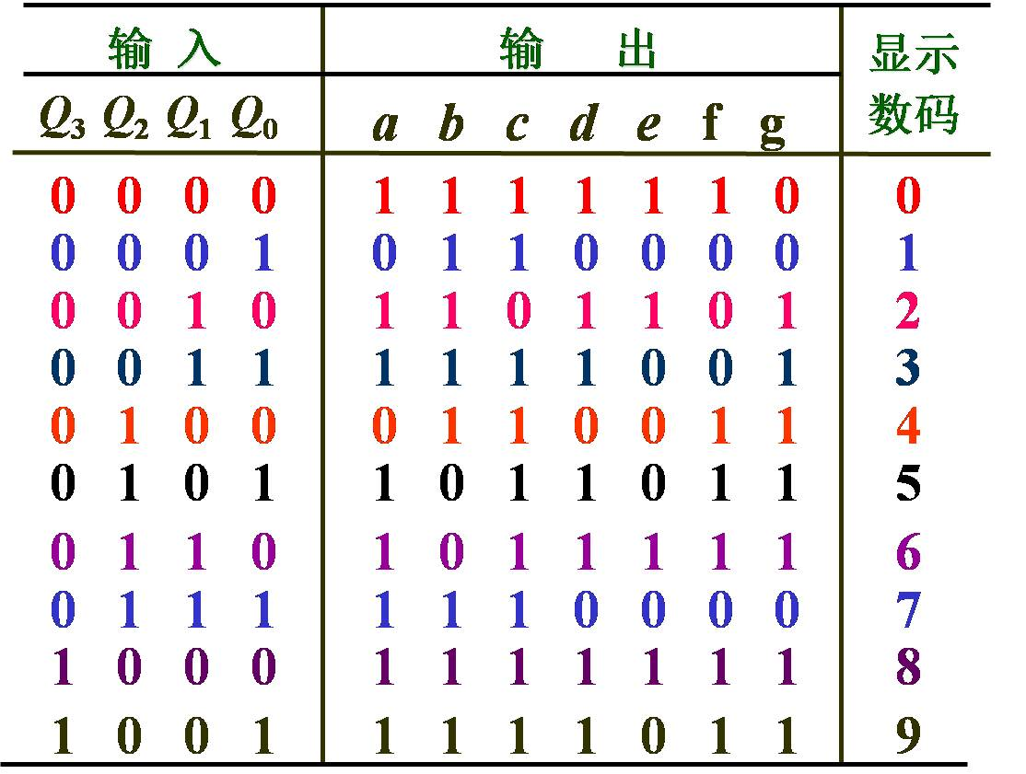
七段显示译码器状态表
a
f
b
g
e
c
d

Slide 128
74LS247型译码器
外引线排列图
七段译码器和数码管的连接图

Slide 129
20. 10 数据分配器和数据选择器
在数字电路中，当需要进行远距离多路数字传输时，为了减少传输线的数目，发送端常通过一条公共传输线，用多路选择器分时发送数据到接收端,接收端利用多路分配器分时将数据分配给各路接收端，其原理如图所示。
数据分
配控制
数据选
择控制
多路选择器
使能端
多路分配器

Slide 130
20. 10. 1 数据选择器
从多路数据中选择其中所需要的一路数据输出。
例：四选一数据选择器
控制信号
输入数据
输出数据
使能端

Slide 131
“与”门被封锁,
选择器不工作。
0
0
0
0
0
1
0
74LS153型4选1数据选择器

Slide 132
0
1
0
由控制端决定选择哪一路数据输出。
0
1
0
0
0
D₀
0
D₀
0
1
“与”门打开,选择器工作。
选中
74LS153型4选1数据选择器

Slide 133
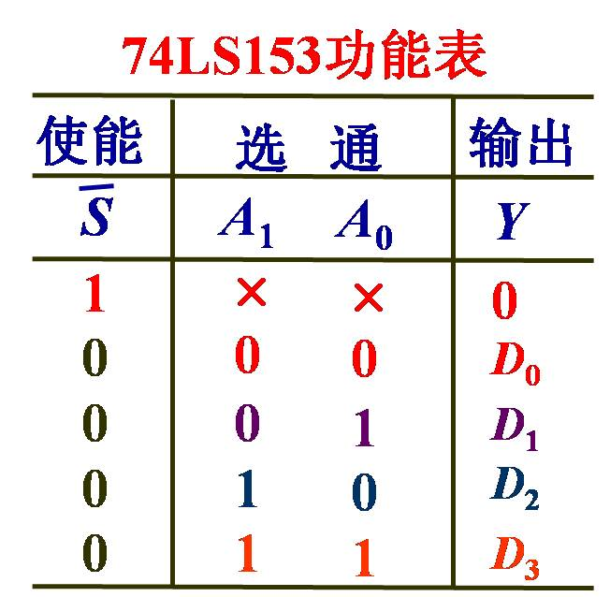
由逻辑图写出逻辑表达式
多路选择器广泛应用于多路模拟量的采集及 A/D 转换器中。

Slide 134
用2片74LS151型8选1数据选择器构成具有16选1功能的数据选择器
16选1数据选择器

Slide 135
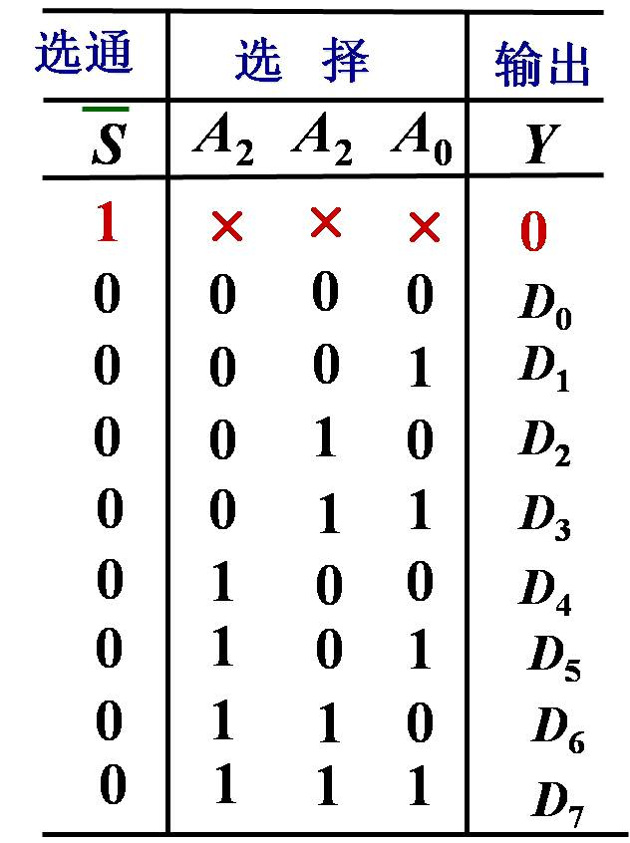
74LS151功能表
A1

Slide 136
例: 用74LS151型8选1数据选择器实现逻辑函数式 Y = AB + BC + CA
解：将逻辑函数式用最小项表示
将输入变量A、B、C 分别对应地接到数据选择器的选择端 A₂ 、A₁ 、 A₀。由状态表可知,将数据输入端D₃ 、D₅ 、 D₆ 、 D₇ 接 1 ，其余输入端接 0，即可实现输出Y，如图所示。

Slide 137
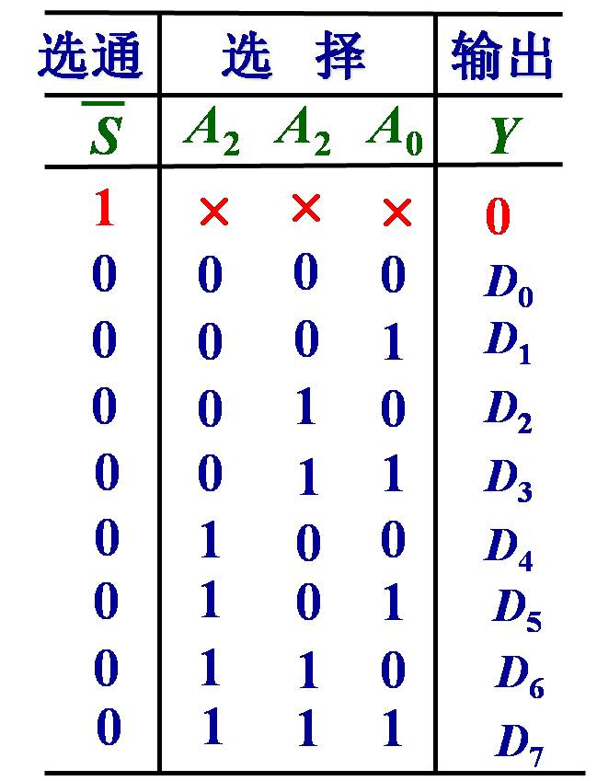
74LS151功能表
将输入变量A、B、C分别对应地接到数据选择器的选择端 A₂ 、A₁ 、 A₀。由状态表可知, 将数据输入端D₃ 、D₅ 、 D₆ 、 D₇ 接“1”,其余输入端接“0”,即可实现输出Y, 如图所示。。
A1

Slide 138
20.10.2 数据分配器
将一个数据分时分送到多个输出端输出。
确定将信号送
到哪个输出端
控制信号
数据输入 端
数
据
输
出
端
确定芯片是否工作
使能端

Slide 139
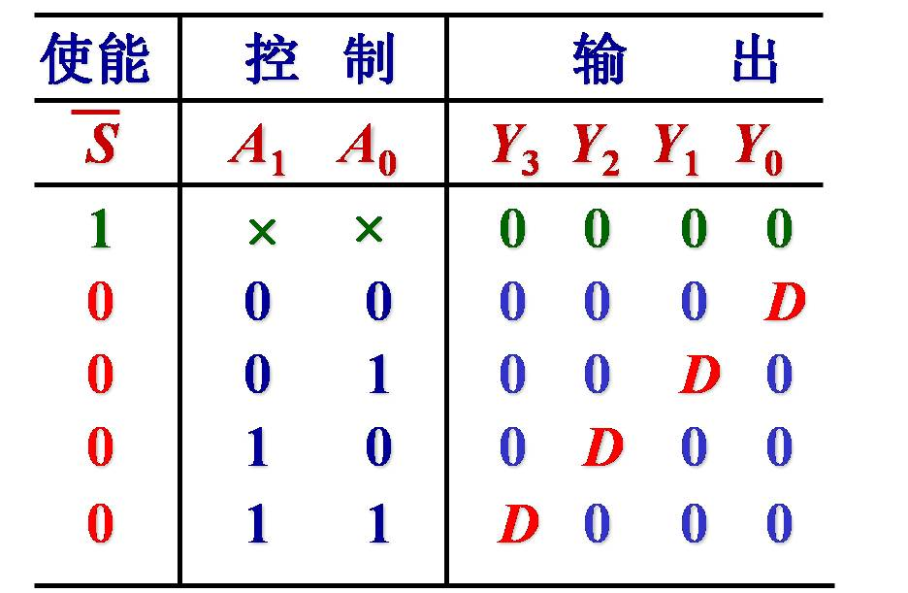
数据分配器的功能表

Slide 140
20. 11 应用举例
20. 11. 1 交通信号灯故障检测电路
交通信号灯在正常情况下，红灯(R)亮—停车，
黄灯(Y)亮 — 准备，绿灯(G)亮 — 通行。正常时，只有一个灯亮。如果灯全不亮或全亮或两个灯同时亮，都是故障。
解：
输入信号三个，输出信号一个
灯亮 — 1 表示，灯灭 — 0 表示，
故障 — 1 表示，正常 — 0 表示，

Slide 141
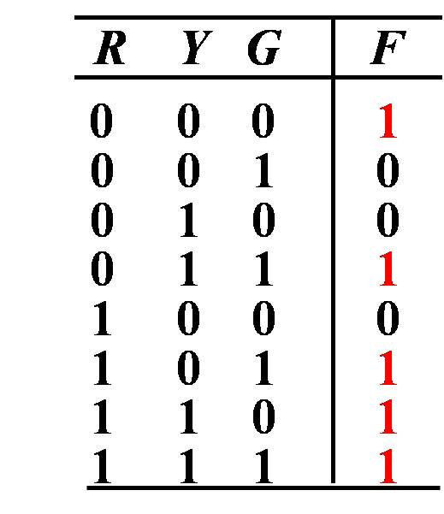
(1) 列逻辑状态表
(2) 写出逻辑表达式
(3) 化简可得:
为减少所用门数，将上式变换为:

Slide 142
(4) 画逻辑图
发生故障时，F=1，晶体管导通, 继电器KA通电，其触点闭合, 故障指示灯亮。

Slide 143
20. 11. 2 故障报警器
1
1
0
1
1
0
1
正常工作时, ABCD = 1111, T₁ 导通, M 转动, T₂ 截止。

Slide 144
20. 11. 3 两地控制一灯的电路
逻辑表达式：
当A、B取值不同时，Y=1，灯亮；
当A、B取值相同时，Y=0，灯灭。

Slide 145

本 章 结 束

